Slide 1
چند داستان کوتاه درباره امکانات جاوا Java Short Stories
انجمن جاواکاپ تقدیم می‌کند
دوره برنامه‌نويسی جاوا
صادق علی‌اکبری

Slide 2
حقوق مؤلف
کلیه حقوق این اثر متعلق به انجمن جاواکاپ است
بازنشر یا تدریس آن‌چه توسط جاواکاپ و به صورت عمومی منتشر شده است، با ذکر مرجع (جاواکاپ) بلامانع است
اگر این اثر توسط جاواکاپ به صورت عمومی منتشر نشده است و به صورت اختصاصی در اختیار شما یا شرکت شما قرار گرفته، بازنشر آن مجاز نیست
تغییر محتوای این اثر بدون اطلاع و تأیید انجمن جاواکاپ مجاز نیست

Slide 3
سرفصل مطالب
مجموعه‌ای از چند مفهوم برنامه‌نویسی پراکنده:
متدهایی با تعداد متغیر پارامتر (Variable Argument List)
کلاس‌های لفاف انواع اولیه (Primitive Wrapper Classes)
سربارکردن متدها (Overloading)
متدهای toString و equals
متغیرهای ثابت (final variables)
اشیاء تغییرناپذیر (Immutable)
انواع داده شمارشی (enum)

Slide 4
متدهایی با تعداد متغیر پارامتر Variable Argument List

Slide 5
تعداد متغیر پارامتر
امکانی در زبان جاوا تحت عنوان varargs وجود دارد:
متدهای تعريف کنیم که از یک آرگومان، صفر یا چند پارامتر بپذیرند
مثال: void print(String... args){...}
هنگام فراخوانی متد print می‌توانیم صفر یا چند رشته به آن پاس کنیم
یعنی همه فراخوانی‌های زیر صحیح هستند:
print();
print("Ali");
print("A", "B", "C", "D");

Slide 6
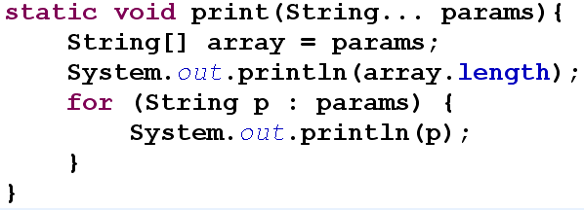
نحوه تعریف فهرست متغیر پارامترها (varargs)
هنگام تعريف متدی که شامل پارامتر varargs می‌شود:
این پارامتر به شکل یک آرایه قابل استفاده است
با توجه به نحوه فراخوانی متد (تعداد پارامترها)، این آرایه مشخص می‌شود
print(); ➔ array.length==0
print("Ali"); ➔ array.length==1
print("Ali", "Taghi"); ➔ array.length==2

Slide 7
تفاوت پارامترآرایه و پارامتر varargs
این دو متد چه تفاوتی دارند؟
void print1(String[] args) {...}
void print2(String... args) {...}
متد اول فقط به یک شکل قابل فراخوانی است: print1(array);
فراخوانی متد دوم به همه اَشکال زیر صحیح است (دست کاربر باز است)
print2();
print2("Ali");
String[] array = {"A", "B"};
print2("Ali", "Taghi");
print2(array);

Slide 8
سؤال
فرض کنید: String s;
کدام یک از متدهای زیر پارامتر varargs دارند؟
s = String.format("[%s=%5.2f]", "PI", 3.14);
s = String.valueOf(3.14);
s = "pi=3.14".replace("pi", "PI");

Slide 9
کلاس‌های لفاف انواع اولیه Primitive Wrapper Classes

Slide 10
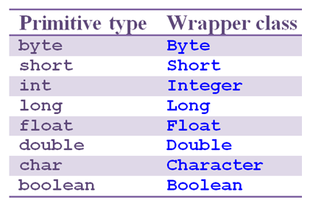
کلاس‌های لفاف انواع اولیه
انواع داده اولیه (primitive data types) را می‌شناسیم
byte, short, int, long, float, double, char, boolean
می‌دانیم متغیرهایی که از این انواع هستند، شیء نیستند
به یک شیء اشاره نمی‌کنند،
بلکه مستقیماً یک مقدار را نگهداری می‌کنند
متناظر هر نوع اولیه یک کلاس تعریف شده
Primitive Wrapper Classes
هرگاه که یک شیء مورد نیاز باشد
از آن‌ها به جای انواع اولیه استفاده می‌کنیم
امکان مهم: اشیاء این کلاس‌ها، برخلاف انواع داده اولیه، می‌توانند null باشند

Slide 11
مثال
Double n = new Double(12.2);
double d = n.doubleValue();
int i = n.intValue();
double max = Double.MAX_VALUE;
Integer a = new Integer(12);
int maxInt = Integer.MIN_VALUE;

Slide 12
autoboxing و unboxing
از نسخه 1.5 به بعد (Java 5+) این دو امکان به وجود آمده است
autoboxing :
اگر یک مقدار primitive به عنوان یک شیء استفاده شود:
به صورت خودکار به شیءی از نوع متناظر wrapper تبدیل می‌شود
مثال: Integer i = 2;
unboxing : فرایند برعکس autoboxing
اگر یک شیء از نوع wrapper به عنوان یک primitive استفاده شود:
به صورت خودکار به یک مقدار از نوع متناظر primitive تبدیل می‌شود
مثال: int a = new Integer(12);

Slide 13
چند مثال
Integer i = new Integer(2);
Integer j = new Integer(2);
i = j;//Reference Assignment
i = 2;//OK. Autoboxing.
Long l = 2;//Syntax Error. Why?
Long l = 2L;//OK
l = i;//Syntax Error. Why?
System.out.println(i==j);
//Prints false. Why?

Slide 14
سربار کردن متد Method Overloading

Slide 15
سربار کردن متد (Method Overloading)
در یک کلاس، می‌توانیم متدهای مختلفی با نام یکسان تعريف کنیم
به شرطی که مجموعه پارامترهای متفاوتی داشته باشند
به این کار سربار کردن متد می‌گویند
همه متدهایی که سربار شده‌اند، قابل استفاده هستند

Slide 16
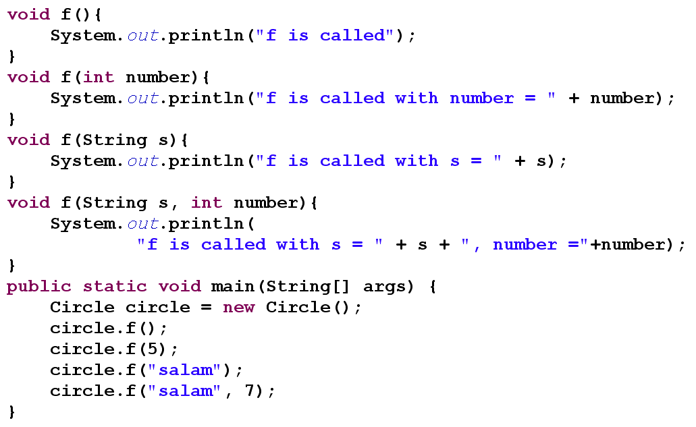
مثال

Slide 17
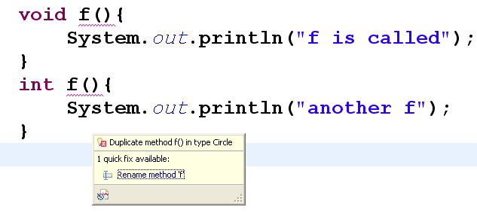
سربار: فقط براساس تفاوت در پارامترها ممکن است
چرا براساس مقدار برگشتی نمی‌توانیم متدها را سربار کنیم؟
اما این حالت اشکالی ندارد:
int f(){return 0;}
void f(int a){}

Slide 18
متد toString

Slide 19
تبدیل به رشته
در بسياری از مواقع نیازمند تبدیل یک شیء به رشته هستیم
مثلاً برای چاپ یا نمایش اطلاعات یک شیء
یا برای ذخیره آن در فایل
تبدیل محتوای یک شیء به یک رشته، سناریویی پرکاربرد است
آیا جاوا اجازه‌ی این تبدیل را می‌دهد؟
مثلاً:
البته که نه!
جاوا در تبدیل نوع بسيار سخت‌گیر است
Person person = new Person("Ali", 25);
String s = person;
و یا
Integer number = new Integer(12);
String s = number;

Slide 20
راه حل: متد toString
اگر شیءی قرار است به رشته تبدیل شود،
کلاس آن باید متد toString را پیاده‌سازی کند
toString متد ويژه‌ای است
همه کلاس‌ها این متد را دارند، حتی اگر برای آن‌ها تعريف نشده باشد
اما پیاده‌سازی صحیح آن را برای کلاس‌های جدید باید تعریف کنیم
Person person = new Person("Ali", 25);
String s = person.toString();
Integer number = new Integer(12);
String s = number.toString();

Slide 21
خروجی این برنامه؟
package ir.javacup.oop;
public class Circle {
private double radius;
public Circle(double radius) {
this.radius = radius;
}
public String toString() {
return "Circle [radius=" + radius + "]";
}
public static void main(String[] args) {
Circle c = new Circle(2.0);
System.out.println(c.toString());
}
}
حالا چطور؟
ir.javacup.oopadeeperlook.Circle@15db9742
Circle [radius=2.0]

Slide 22
متد equals

Slide 23
بررسی تساوی دو مقدار
فرض کنید می‌خواهیم دو مقدار یا دو متغیر a و b را مقایسه کنیم
و تساوی این دو را بررسی کنیم
اگر این متغیرها از انواع اولیه (primitive) باشند
عملگر = = مناسب است
تبصره: در مقایسه اعداد اعشاری با عملگر = = ملاحظاتی لازم است
اگر این متغیرها ارجاع (Reference) باشند
عملگر = = تساوی ارجاع‌ها (اشاره‌گرها) را بررسی می‌کند
مهم: عملگر = = تساوی محتوای دو شیء را بررسی نمی‌کند
عملگر = = هویت (identity) را بررسی می‌کند، نه وضعیت (حالت یا state)

Slide 24


مقایسه تساوی اشیاء
String s = new String("Ali");
String t = new String("Ali");
if(s == t)
System.out.println("s==t");
پس چگونه محتوای دو شیء را مقایسه کنیم؟
مقایسه‌ی حالت یا وضعیت یا state
راه حل: استفاده از متد equals
s
t
Ali
Ali
if (s.equals(t))
System.out.println("s equals t");

Slide 25
متد equals
بسیاری از کلاس‌های مهم جاوا، متد equals مناسبی دارند
که تساوی محتوای دو شیء را بررسی می‌کند
مثل String و کلاس‌های لفاف انواع اولیه (Integer، Character و ...)
وقتی کلاس جدیدی تعريف می‌کنیم: می‌توانیم متد equals مناسبی برای آن پیاده‌سازی کنیم
متد equals یک شیء به‌عنوان پارامتر می‌گیرد و boolean برمی‌گرداند
ويژگی‌های خودش را با ويژگی‌های شیء پارامتر مقایسه می‌کند
حالت (وضعیت یا state) پارامتر با this مقایسه می‌شود

Slide 26
تعریف متد equals
public class Person {
private String nationalID;
private String name;
private String email;
private int age;
public boolean equals(Person other) {
return nationalID.equals(other.nationalID);
}
}
راستش را بخواهید این تعریف غلط است!
تعریف equals کمی پیچیده‌تر است
پارامترش باید از جنس Object باشد
در این باره بعداً بیشتر صحبت می‌کنیم
Person p1 = new Person("1290786547", "Ali Alavi");
Person p2 = new Person("1290786547", "Taghi Taghavi");
Person p3 = new Person("0578905672", "Taghi Taghavi");
System.out.println(p1.equals(p2));
System.out.println(p2.equals(p3));

Slide 27
مثال و نکته
String str1 = new String("Ali");
String str2 = new String("Ali");
String str3 = "Ali";
String str4 = "Ali";
Integer int1 = new Integer(2);
Integer int2 = new Integer(2);
Integer int3 = 2;
Integer int4 = 2;
str1 == str2
str2 == str3
str3 == str4
همه این اشیاء با هم equal هستند
int1 == int2
int2 == int3
int3 == int4
autoboxing
همه این اشیاء با هم equal هستند

Slide 28
متغیرهای ثابت Final Variables

Slide 29
متغیرهای ثابت (final)
برخی از متغیرها یک بار مقدار می‌گیرند و هرگز تغییر نمی‌کنند
به این متغیرها ثابت (constant) گفته می‌شود
مثال: Integer.MAX_VALUE و Math.PI
در جاوا متغیرهای ثابت با کلیدواژه final مشخص می‌شوند
مقدار یک متغیر ثابت (final) قابل تغییر نیست
اگر متغیر ثابت از انواع داده اولیه باشد: مقدارش قابل تغییر نیست
اگر متغیر ثابت، یک شیء باشد: دیگر به شیء دیگری نمی‌تواند ارجاع دهد

Slide 30
مثال
final int i = 2;
i = 3;
final Person p1 = new Person();
Person p2 = new Person();
p1 = p2;
p1 = new Person();
p1.setName("Ali");
مقدار متغیرهایی از انواع اولیه (primitive) غیرقابل تغییر است
هویت یک شیء ثابت قابل تغییر نیست
وضعیت (ويژگی‌ها، محتوا) یک شیء ثابت قابل تغییر است

Slide 31
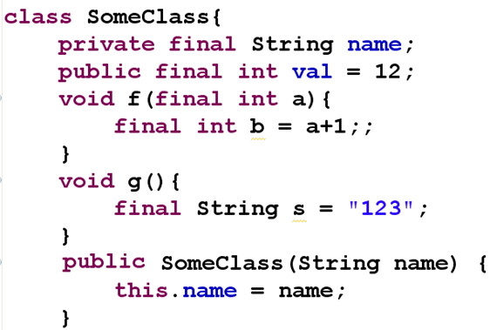
اَشکال متغیرهای ثابت
متغیرهای ثابت به شکل‌های مختلفی دیده می‌شوند:
پارامتر ثابت
متغیر محلی ثابت
ویژگی ثابت
متغیر استاتیک ثابت
هر متغیر ثابت، باید بلافاصله مقداردهی شود
مثلاً یک ويژگی ثابت، باید در فرایند مقداردهی اولیه شیء، مقداردهی شود
مثلاً در سازنده

Slide 32

نکته
این مفاهیم مستقل از هم هستند:
سطح دسترسی (public, private, package access)
استاتیک بودن یا نبودن
ثابت (final) بودن یا نبودن
مثلاً هر متغیر استاتیک:
ممکن است final باشد یا نباشد
ممکن است public باشد یا نباشد
final
public
static

Slide 33
اشیاء تغییرناپذیر Immutable Objects

Slide 34
تغییرپذیری اشیاء
اشیاء به دو دسته تقسیم می‌شوند: تغییرپذیر و تغییرناپذیر
Mutable & Immutable
ويژگی‌های اشیاء تغییرناپذیر بعد از ساخت این اشیاء قابل تغییر نیست
امکان تغییر وضعیت اشیاء تغییرپذیر وجود دارد
مثلاً متدهای setter (mutator) دارند
موضوع «تغییرناپذیری» با «ثابت بودن» متفاوت است
ثابت بودن درباره ثبات هویت است و با کلیدواژه final مشخص می‌شود
تغییرناپذیری درباره ثبات وضعیت (state) است
تغییرناپذیری یک مفهوم است و کلیدواژه خاصی ندارد
طراح یک کلاس تصمیم می‌گیرد نمونه‌های این کلاس تغییرپذیر باشند یا خیر

Slide 35
اشیاء تغییرناپذیر (Immutable Objects)
اشیاء تغییرناپذیر مزایایی دارند
ساده‌تر هستند
فهمشان آسان‌تر است
مزایایی در کارایی برنامه دارند
مزایایی در برنامه‌های همروند و موازی دارند (Thread-safe)
اشیاء برخی از کلاس‌هایی که می‌شناسیم، تغییرناپذیر هستند. مثال:
String (مثلاً متد setValue ندارد)
همه کلاس‌های لفاف انواع اولیه (Integer ، Boolean ، Double و غیره)

Slide 36
نوع داده شمارشی (enum)
Notes:
Pronounce: ee-nyoom

Slide 37
مسأله
فرض کنید یک کلاس، تعداد محدود و مشخصی شیء خواهد داشت
نمونه‌های این کلاس محدود هستند
نمونه جدیدی در آینده اضافه نخواهد شد.
مثلاً:
Student Type : <BS, MS, PhD>
SMS Status : <Sent, Delivered, Pending, Error>
Color : <Blue, Green, Black, Red>
چنین نیازی را چگونه پیاده‌سازی می‌کنید؟

Slide 38
یک راه‌حل
class Color{
public static final Color BLACK = new Color();
public static final Color BLUE = new Color();
public static final Color GREEN = new Color();
public static final Color RED = new Color();
private Color() {
}
}
مثال از کاربرد این کلاس:
Color c = Color.RED;
راه ساده‌تری که جاوا پیشنهاد می‌کند:
enum Color {
BLACK, BLUE, GREEN, RED
}
Notes:
ih-noo-muh-reyt, ih-nyoo-

Slide 39
انواع داده شماری (enum)
Enumerated type یا enumeration یا enum
اگر یک کلاس، تعداد محدود و مشخصی شیء دارد
بهتر است به جای کلاس، با کلیدواژه enum تعريف شود
و همان‌جا همه اشیاء (نمونه‌ها) آن مشخص شود
همه این نمونه‌ها، به صورت ضمنی public ، static و final هستند
enum Color {
BLACK, BLUE, GREEN, RED
}
enum Shape {
RECTANGLE, CIRCLE, SQUARE
}
enum StudentType{
BS, MS, PHD
}
Notes:
Pronounce: ee-nyoom

Slide 40
مثال
Color color = Color.BLACK;
Shape shape = Shape.CIRCLE;
show(shape, color);
void show (Shape s, Color c) {
switch (s) {
case CIRCLE : ...
case RECTANGLE : ...
}
}

Slide 41
چند نکته درباره انواع داده enum
هیچ نمونه (شیء) جدیدی نمی‌تواند ایجاد شود
نمونه‌سازی با عملگر new منجر به خطای کامپایل می شود
ارث‌بری از انواع enum ممکن نیست
مفهوم وراثت را بعداً خواهیم دید
معمولاً یک enum تعریفی بسيار ساده شامل اسم نمونه‌ها دارد
enum Color{ BLACK, BLUE, GREEN, RED } مثال:
اما یک enum می‌تواند کلاس پیچیده‌تری باشد
با سازنده‌های مختلف و ويژگی‌ها و متدهای متنوع

Slide 42
تعریف انواع پیچیده‌تر enum
enum Shape {
RECTANGLE(1),
CIRCLE(2),
SQUARE(3);
private int number;
Shape(int i){
number= i;
}
public int getNumber(){
return number;
}
}
Shape sh = Shape.CIRCLE;
print (sh.getNumber());
sh = Shape.valueOf("CIRCLE");
print(sh.getNumber());
Shape[] array = Shape.values();
for (Shape s : array) {
print(s.name());
}
// Runtime Error:
sh = Shape.valueOf("PYRAMID");

Slide 43
کوییز

Slide 44
خروجی این برنامه چیست؟
public class Quiz {
static int sum(Integer... numbers){
int s = 0;
for (Integer i : numbers) {
s+=i;
}
return s;
}
static int sum(String s1, String s2){
Integer[] values =
{Integer.valueOf(s1),Integer.valueOf(s2)};
return sum(values);
}
public static void main(String[] args) {
System.out.println(sum());
System.out.println(sum(1,2));
System.out.println(sum(1,2, new Integer(3)));
System.out.println(sum("1", "2"));
System.out.println(sum("One", "Two"));
}
}
0
Auto-boxing
3
6
3
Runtime Error

Slide 45
1- آیا شیء sms تغییرناپذیر است؟
enum Status{ SENT, DELIVERED, PENDING }
public class SMS {
private Status status;
private final String msg;
private final String from, to;
public SMS(String msg, String from, String to) {
this.msg = msg;
this.from = from;
this.to = to;
}
public void setStatus(Status status) {
this.status = status;
}
public String toString() {
return String.format("%s=>%s:%s(%s)", from, to, msg, status);
}
}
خیر
2- خروجی این قطعه‌برنامه چیست؟
0912=>0935:Salam!(DELIVERED)
SMS sms = new SMS("Salam!", "0912", "0935");
sms.setStatus(Status.DELIVERED);
System.out.println(sms);

Slide 46
class A {
int a;
A(int a) {
this.a = a;
}
}
class B {
int b;
B(int b) {
this.b = b;
}
public String toString() {
return String.valueOf(b);
}
}
در هر مورد مقدار s را حدس بزنید:
String s;
A a = new A(1);
B b = new B(2);
enum Weather{GOOD, BAD}
Syntax Error
12
32
s=1+2;
s = "1"+"2";
s="1"+a;
s="1"+b;
s = 1+2+b;
s = ""+1+2+b;
s = ""+(1+2)+b;
s = ""+Weather.BAD;
s = a+b;
12
122
BAD
1ir.javacup.javashortstories.A@15db9742
1ir.javacup.j…

Slide 47
تمرین عملی

Slide 48
تمرین عملی
کلاس Person
سطح تحصیلات: enum
متد toString
سربار کردن سازنده (چند سازنده)
سن: عدد صحیح و قد: اعشاری، هر دو اختیاری
پس بهتر است به جای Primitive ، Wrapper باشند
اسم یک فرد را ثابت کنید (final)
درباره تغییرپذیری اشیاء این کلاس بحث کنید

Slide 49
جمع‌بندی

Slide 50
جمع‌بندی
var-args
کلاس‌های لفاف انواع اولیه (Primitive Wrapper Classes)
سربارکردن متد
متد toString
متد equals
متغیرهای ثابت (final)
اشیاء تغییرناپذیر (Immutable)
انواع داده شمارشی (enum)

Slide 51

مطالعه کنيد
فصل‌های هشتم کتاب دايتل
Java How to Program (Deitel & Deitel)
تمرين‌های همین فصل‌ها از کتاب دايتل
8- Classes and Objects: A Deeper Look

Slide 52
تمرين
کلاس Book را تعریف (تکمیل) کنید
وضعیت کتاب: امانت، آماده، درحال صحافی (نوع enum)
متد toString مناسب
ويژگی قیمت برای هر کتاب اجباری و ويژگی تعداد صفحات اختیاری است
یکی را از نوع int و دیگری را از نوع Integer تعریف کنید. (چرا؟!)
setter ها و getter ها و سازنده‌های مناسب برایش تعریف کنید
عنوان و نویسنده کتاب ثابت هستند، ولی امکان تغییر قیمت وجود دارد
کدام ويژگی‌ها final هستند؟

Slide 53

جستجو کنيد و بخوانيد
موضوعات پیشنهادی برای جستجو:
مزایای اشیاء تغییرناپذیر (Immutable Objects)
نحوه صحیح پیاده‌سازی متد equals
کلاس Number
کلاس‌هایی مانند BigInteger و BigDecimal
کلاس‌هایی مانند AtomicInteger و AtomicLong
java.util.Enumeration
java.lang.Enum
Interned Strings
Mutable Strings: StringBuffer , StringBuilder

Slide 54
پايان

